Slide 1

12.[NGỮ PHÁP]
DANH TỪ
(으)로 해서

Slide 2
① Ý NGHĨA:
‘-(으)로 해서’ Đứng sau Danh từ chỉ địa điểm:qua .
저는 정문으로 해서 학교에 왔습니다.
Tôi đến trường qua cửa chính.
저는 집에 갈 때 골목으로 해서 갑니다.
khi tôi về nhà tôi đi qua ngõ(hẻm)
452번 버스는 신촌에서 압구정을 갈 때 시내로 해서 갑니다.
Xe buýt số 452 đi từ Sinchon đến
Apgujeong thì đi qua trung tâm thành phố.

Slide 3
② HÌNH THỨC:
Không có phụ âm cuối | 하노이 Hà Nội | +로 해서 qua | 하노이로 해서
có phụ âm cuối | 다낭 Đà Nẵng | +으로 해서 qua | 다낭으로 해서
Loại bỏ phụ âm cuối ㄹ | 서울 Xơ-un | +로 해서 qua | 서울로 해서
Không có phụ âm cuối, phụ âm cuối ‘ㄹ’ 로 해서 có phụ âm cuối ‘으로 해서’.

Slide 4

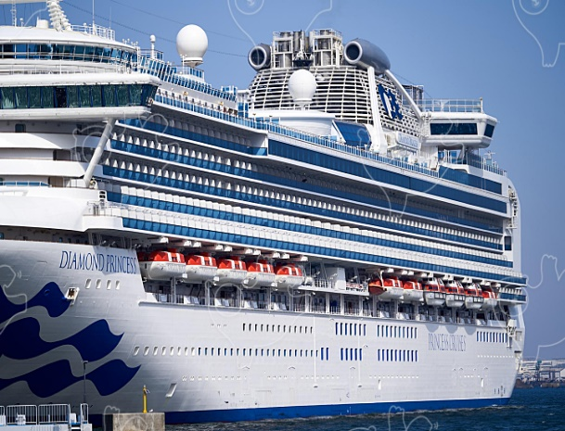
LUYỆN TẬP1: Hãy áp dụng ‘(으)로 해서’ để hoàn thành những câu sau.
가: 어디로 해서 갈까요? Đi đến đâu ạ?
나: 영동대교 가 주세요.
Làm ơn cho tôi đến cầu Yeongdong
2. 가: 오사카에 싸게 가는 방법이 있나요?
Tôi muốn đến Osaka nhưng có cách nào rẻ không nhỉ?
나: 부산 배로 가면 30%쯤 싸요.
Sẽ rẻ hơn 30% nếu đi bằng tàu qua từ Busan
로 해서
으로 해서

Slide 5
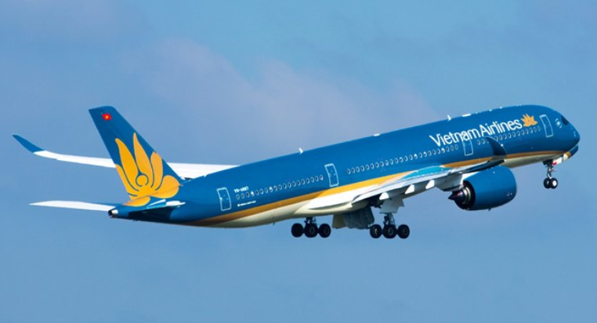
3. 가: 하노이 갈 때 꼭 호치민 가야 해요?
Phải đi qua Hồ Chí Minh khi ra Hà Nội phải không?
나: 아니요, 바로 호치민 갈 수도 있어요.
Không, có thể đi thẳng từ Hồ Chí Minh
4. 가: 도서관에 가는 빠른 길 좀 가르쳐 주세요.
Làm ơn chỉ giùm tôi cách đi nhanh nhất đến Thư Viện
나: 후문 가는 게 더 빨라요.
Sẽ nhanh hơn nếu đi qua cửa sau.
으로 해서
으로 해서
으로 해서

